Slide 1
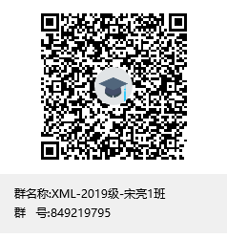
QQ群（1班）
助教：蔡天（19级硕士）

Slide 2
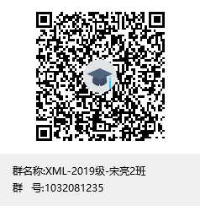
QQ群（2班）
助教：程帅洋（19级硕士）

Slide 3
《XML设计技术》
主讲：宋 亮
助教：蔡 天
程帅洋

Slide 4

联系方式
宋亮：
email: songliang@xmu.edu.cn
Lab: gravity.xmu.edu.cn
phone：13631612630
office: 海韵园行政楼A405A

Slide 5
内容
XML简介
教学内容与目标
教材、参考书、教学平台
教学方式
成绩比例

Slide 6
What is XML?
XML是一种数据表示和交换标准，可以利用层次结构来表示复杂的业务数据。
在本课程中，从底层的规范到与平台的接口，从相关技术到各类XML的实际应用，通过系统而深入地介绍该领域中的各种技术、规范和程序开发方法。
Notes:
课程相对简单：XML只是数据描述语言、而不是编程语言，需要前修课：Java（没学过也行）
大家要学好这学期的主干课：概率、数据结构等。
学好数据结构（比如树结构）会使得学习XML变得容易

Slide 7

XML related technologies
XML,DTD,Schema,XSLT,DOM,SAX, XPATH, XQuery…..
Web Service, RDF, WSDL, SOAP, Semantic Web, Grid, Ontology…..
CML, MathML, VoiceML, SVG, SMIL, DrML, ebXML…
Notes:
SVG举例：
https://www.w3school.com.cn/svg/svg_example.asp

Slide 8
XML的用途划分
主要应用于Web应用：
数据表示：XHTML，多媒体，metadata
数据交换：
在Web页面中：XMLHTTPRequest
在Web Service中：SOAP协议
数据存储：XML数据库
表示层
逻辑层
数据库
Web应用的系统结构框图

Slide 9

An Example

Slide 10
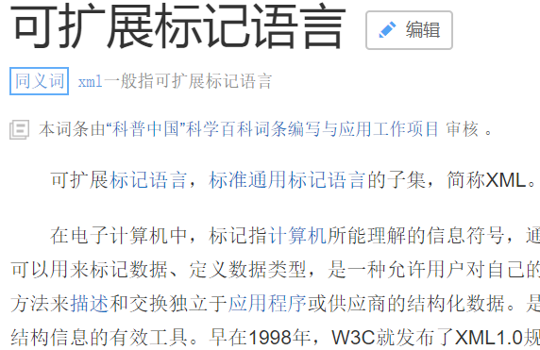
An Example

Slide 11
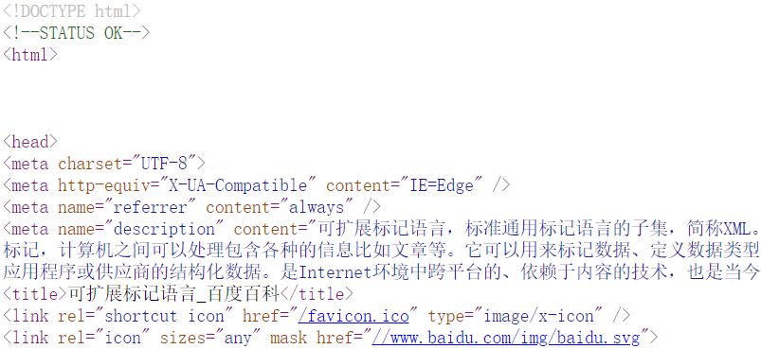
An XML-Based Application

Slide 12
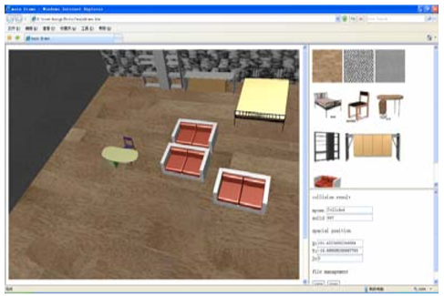
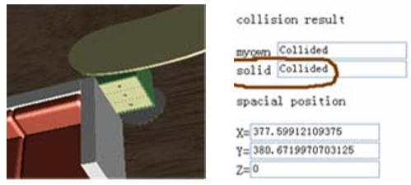
An XML-Based Web Application

Slide 13
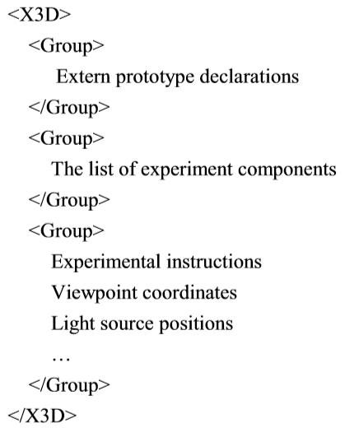
An XML-Based Web Application

Slide 14
内容
XML简介
教学内容与目标
教材、参考书、教学平台
教学方式
成绩比例
Notes:
内容很多，只须学会XML的核心内容

Slide 15
学习内容与目标
本课程是为软件工程、数字媒体专业学生开设的一门专业选修课。本课程从XML的背景知识和基本概念入手，通过理论和实际操作让学生能够对XML技术有全面、深入的了解。 课程内容主要包括XML的基本语法、XML与HTML的区别、DTD、XML Schema和对DTD的区别、命名空间、用XSLT和XPath转换XML数据、 用XQuery查询数据、XML与数据库、使用DOM、SAX解析数据等。

Slide 16
学习内容与目标
核心内容：
数据描述：XML, DTD, Schema
数据处理：XPath, XSLT, Xquery
Java开发：DOM, JAXP, JAXB
（数据存储：XML数据库）
要求：能读懂、能编写
Notes:
1．能较系统地了解XML及其相关技术概述，XML在各个领域方面的应用，XML规范及XML文档分类，命名空间，XML数据模型规范等；
2.熟练掌握文档类型定义DTD，XML模式语言Schema，XML查询语言Xpath Xquery，XML转换语言XSLT等；
3.了解X ML与数据库的关系，主流数据库中对XML的支持，XML数据解析的概念；JAXP中使用DOM和 SAX解析器处理XML数据，DOM和 SAX解析器性能分析和比较，JAXP中其他XML数据处理API，使用JAXB处理XML数据等。

Slide 17
学习内容与目标
为什么不学C++的API for XML？
为什么不学XML数据库？
Notes:
1. C++API for XML都是第三方提供的：（从C++标准的官方文档可以看到，本身就没有API for XML，而C#是有的）
2. 数据库还是关系数据库用的更广泛

Slide 18
内容
XML简介
教学内容与目标
教材、参考书、教学平台
教学方式
成绩比例
Notes:
内容很多，只须学会XML的核心内容

Slide 19

教材
教材：《XML开发技术教程》桂浩 等. 武汉大学出版社
  2008 年出版， ISBN：9787307064713

Slide 20
参考资料
参考资料：
  XML IN A NUTSHELL
  《XML编程技术大全》清华大学出版社
  《疯狂XML讲义》第二版 电子工业出版社
  《XML数据库设计》机械工业出版社

Slide 21
参考资料
网络资源
  www.w3school.com.cn
  www.w3c.org (www.w3.org)
  www.xml.com
  www.xml.org
  bbs.xml.org.cn
  Apache XML
  cnblogs
  CSDN
  …

Slide 22
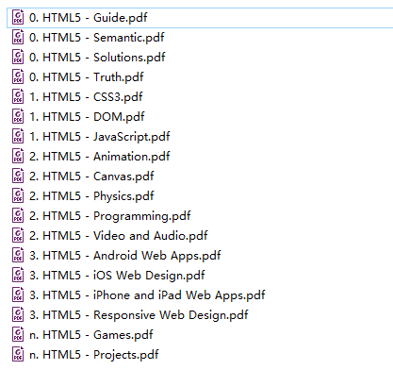
教材与参考资料
HTML5：

Slide 23
教学平台
厦大教务APP：签到
QQ群：
  发布课程相关的通知、答疑、交流讨论
FTP：
  位置：教学课件or上传作业 -> 宋亮 -> 2020秋季学期XML
  下载课件、参考资料、实验要求
  上传提交每次的实验
    实验文档的命名和格式：第*周实验+学号后四位+姓名.zip
    截止时间：当堂提交，当堂打分

Slide 24
内容
XML简介
教学内容与目标
教材、参考书、教学平台
教学方式
成绩比例

Slide 25
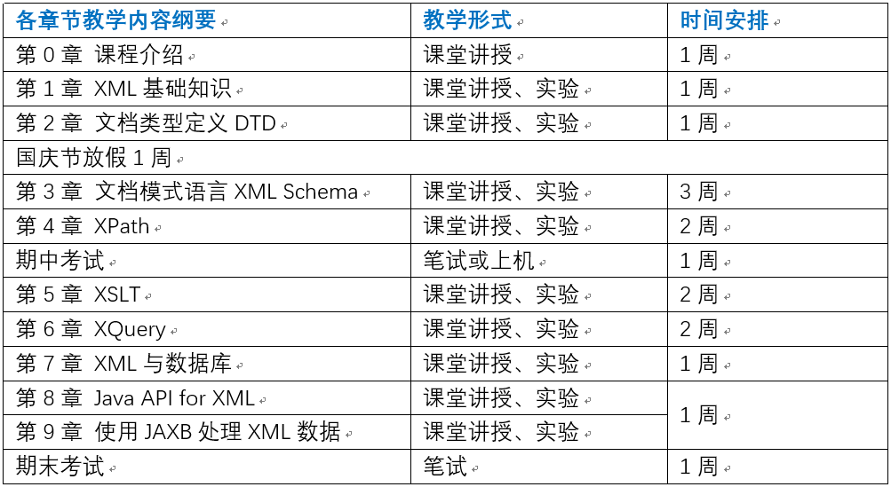
教学进度与安排
课时：讲课：每周周二下午；实验：双周周四下午

Slide 26


如何学习
动脑，动嘴，动手

Slide 27
学习方法
实验、实验、还是实验！
（上课可以使用笔记本电脑）
布置的实验肯定要做好；
自己不熟练的点，要反复练习；
尽量把课件中讲到的知识点、都通过实验练习一遍。

Slide 28
内容
XML简介
教学内容与目标
教材、参考书、教学平台
教学方式
成绩比例

Slide 29
成绩比例
考勤 (课堂+实验)：10%
实验： 30%
期中考试：10%
期末考试：50%

